Slide 1
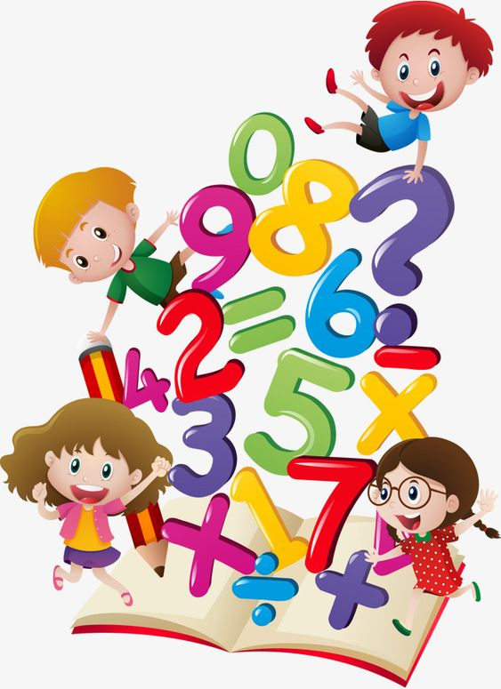
Математика – 2. разред
ЗА ТОЛИКО ВЕЋИ И
ЗА ТОЛИКО МАЊИ БРОЈ

Slide 2
ДА ПОНОВИМО :
У првом реду је 5 чаша, а у другом реду су 2 чаше.
Мање чаша је у реду.
Више чаша је у реду.
У другом реду су 3 чаше мање него у првом реду зато што је
- У првом реду су 3 чаше више него у другом реду зато што је
другом
првом
5 - 3 = 2.
2 + 3 = 5.

Slide 3
ПРИМЈЕР :
Сабирци су бројеви 5 и 2. Први сабирак повећај за 1, а потом израчунај збир?
(5 + 1) + 2 = 6 + 2 = 8
ЗАДАТАК :
Збир бројева 5 и 2 повећај за 3 !
Збир бројева 5 и 2 смањи за 6!
( 5 + 2 ) + 3 = 7 + 3 = 10
( 5 + 2 ) - 6 = 7 - 6 = 1

Slide 4
Наша математика је права шала,
ал’ учитељица код једног задатка стала.
Малу помоћ од својих ђака тражи,
хајде се потруди па рјешење кажи.
Спремите оловке, дугачке и кратке,
идемо ријешити сљедеће задатке...

Slide 5
Математичка игра Бинго
- Који број је за 3 мањи од 9? 1 3 6 4 2
Који број је за 4 већи од 6? 7 5 8 9 10
Број за 4 већи од најмањег
парног броја је број? 5 8 3 6 9
Највећи непаран број умањи за 5. 2 5 4 3 7

Slide 6
Првог дана Младен је уштедио 2 марке. Другог дана је уштедио 3 марке више него првог дана, а трећег дана за 4 мање него другог дана. Колико марака је уштедио Младен ?
Првог дана
- Другог дана
- Трећег дана
Укупно:
2
2 + 3 = 5
5 - 4 = 1
2 + 5 + 1 = 8
Одговор: Младен је уштедио 8 марака.

Slide 7
Задатак за самосталан рад:
Сљедеће бројеве
- увећај за 3: - смањи за 4:
1 | 5 | 2 | 4 | 6 | 7
10 | 8 | 6 | 5 | 9 | 7

